Slide 1

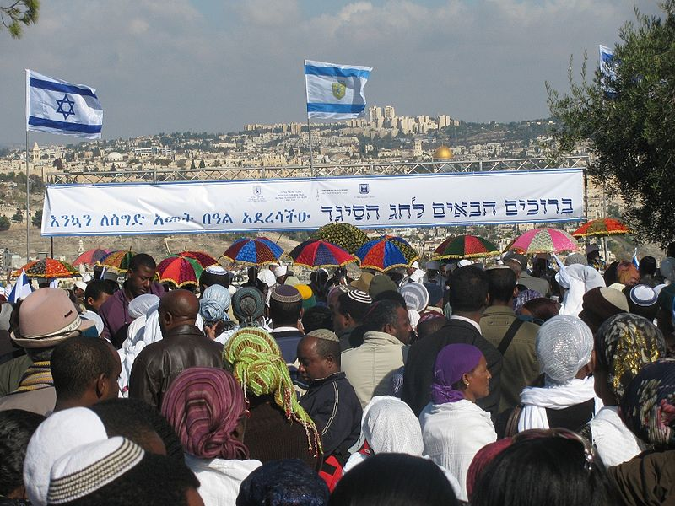

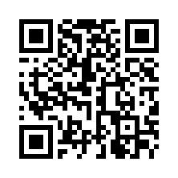
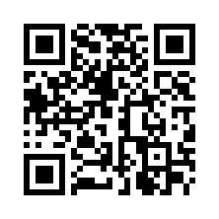
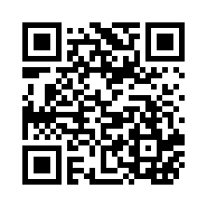
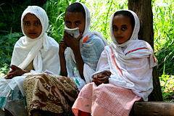
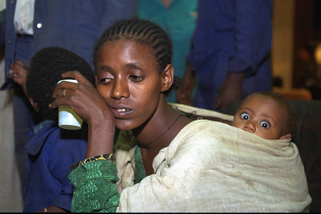



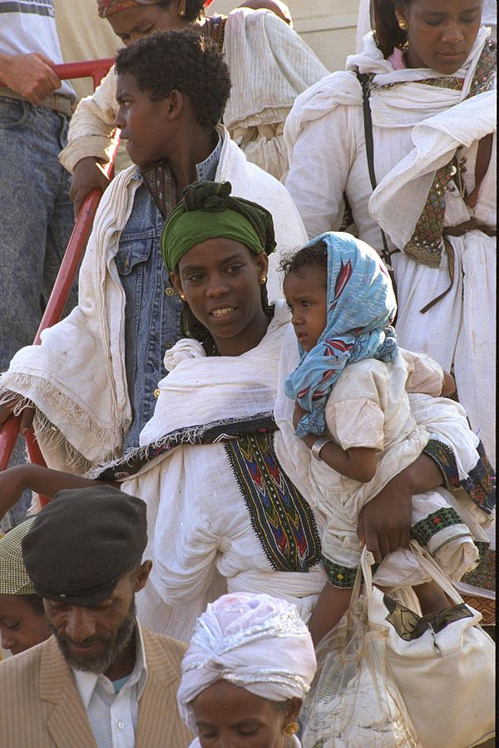
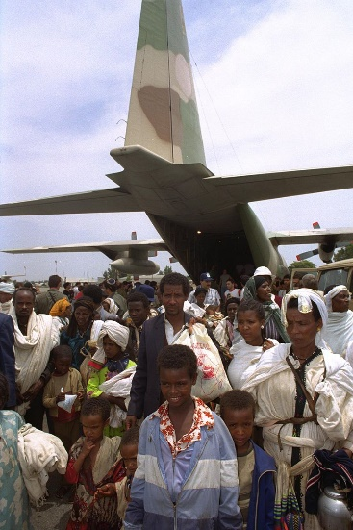
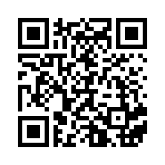
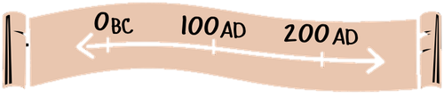

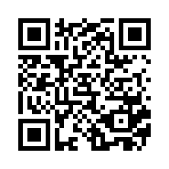


חג הסיגד של'''ח וידיעת הארץ
גיליון מס. 1
15.11.2020 כ''ח חשוון תשפ''א
"לרבים רבים הבאים אלינו – או המובאים אל חופינו מרחוק ואף מקרוב (וחוששני, גם ללא-מעטים הגדלים כאן או היילודים כאן) עדיין לא הפך החוף הזה בית. ותפקידנו החינוכי הוא לעשות להם את הארץ הזאת, ואת העולם הרוחני שהצמיח אותה, לבית שהנפש אחוזה ודבוקה בו. וזה לא יושג בלי אווירה של אהבה-ללא-חשבונות, של כבוד-בלתי-מזויף, של הידבקות בעם ובגורלו ובתולדותיו הטראגיות, בערכיו הרוחניים, ביצירתו החיה ובחזון תקומתו"
(ברל כצנלסון)
1
טיילת שרובר ירושלים
כמה אתם טובים בכתב סתרים?
בתאריך כ"ט בחשוון, כשבעה שבועות לאחר יום הכיפורים, מציינים בני העדה האתיופית את חג הסיגד. יום צום בו מתפללים לבניין בית המקדש והזכות לעלות לארץ ישראל. בחג זה יהודי אתיופיה מזכירים את הברית שנכרתה במעמד הר סיני בין עם ישראל ובין האל בו נהגו לעלות להר גבוה ולהתפלל.
חג הסיגד הוא גם יום מלא געגועים ותקווה לשוב לציון ולירושלים...
משעלו לארץ נוהגים בני העדה ביום זה לעלות לירושלים.
אתיופיה הארץ הגדולה
חלק ג'
חלק ב'
חלק א'
המסע לארץ ישראל
לזכרם של מי שלא הצליח להגיע
שלמה גרוניך ולהקת שבא
מבצע שלמה, עולה חדשה ובנה הפעוט
מצילומי יהודית גרעין-כל, מתוך אתר פיקיויקי
העדה האתיופית מכל הארץ בחג המשותף בירושלים 2011
SA'AR YA'ACOV בתוך אתר לעמ
5
3
2
מבצע שלמה מאי 1991
רצף כרונולוגי זה כל הסיפור
שלוש ילדות עטופות
בנטלה, אמהרה
ש.ב
חפשו דמות מפורסמת
מהקהילה האתיופית
(צבא/פוליטיקה/
תרבות
/ספורט/עיתונות וכד')
ספרו עליה וציינו מה
היא תרומתה לחברה שלנו
היסטוריה בקצרה
מחבר: Damien Halleux Radermecker בתוך אתר ויקיפדיה
4
מנהגי החג, מה הם?
10 עובדות שלא ידעתם על חג הסיגד.
צפו בסרטון ונסו לזכור כמה שיותר דברים
מחבר: Tsvika Israeli
בתוך אתר ויקיפדיה
מחבר: Tsvika Israeli
בתוך אתר ויקיפדיה

Slide 2
הערות:
1. מומלץ להיעזר בשיעור לכתה מתוכו נגזר השיעור המקוון
2. אופן ההתנהלות, מקרינים את השקופית וממנה יוצאים (ניתן לסרוק את הברקודים או להקליק עליהם):
למשימות (ממוספרות) להדרכה/ הסבר ודיונים (קטעי מידע/תמונות/ציטוט שיר)
במידה והמורה מעוניין לשלוח קישורים למשימות, מצורפים הקישורים
הרחבות:
קישורים אינטרנטיים:
חג הסיגד באתיופיה קישור.
חג הסיגד אגודת יהודי אתיופיה, קישור.
עיתון דבר, ויענו כל העם אמן, קישור.
חג הסיגד – בין יום הכיפורים לחג השבועות, קישור.
10 עובדות על חג הסיגד שלא ידעתם, קישור.
כאן מציינים, סיגד, קישור.
המהדורה, האם אתם מכירים את הסיגד שמצוין היום, כאן 11, קישור.
ילדי בית העץ, אמא ספרי לי, עם איילה אינגדשט, קישור.
קישורים אינטרנטיים לשיעורים אחרים:
יחידות לימוד במט''ח: אתיופיה – מדינה מיוחדת באפריקה, עלית יהודי אתיופיה
אוגדן פעילות, עמותת פידל תשע''ח, קישור.
חג הסיגד – ילדים בסיכוי, קישור.
מספר התחנה | סוג הפעילות | קישור
1 | כתבי חידה | אתיופיה הארץ הגדולה חלק א' חלק ב' חלק ג'
2 | סידור רצף כרונולוגי | קצת היסטוריה זה כל הסיפור
3 | סרטון 10 עובדות שלא ידעתם על חג הסיגד | סרטון
4 | מנהגי החג על ידי שליפת פתקים | הגרלה
 | שיר - המסע לארץ ישראל | קישור לשיר

